Slide 1
HTTP란
텍스트 기반 통신규약 인터넷에서 주고 받을 수 있는 프로토콜
요청 : client - > 서버
응답 : server - > 클라이언트
문서 만으로 HTTP 통신을 위한 정보가 아니라 Plain text Json 데이터 XML 등곽 같은 것도 주고 받을 수 있음

Slide 2
특징
HTTP 메시지는 HTTP 서버와 클라이언트에 의해 해석이 되고
TCP / IP를 이용하는 응용 프로토콜
비연결성
비연결성으로 요청/응답 방식으로 동작
서버 : 어떠한 자료에 대한 접근을 관리하는 network 상의 시스템
클라이언트 : 그 자료에 접근할수 있는 프로그램

Slide 3
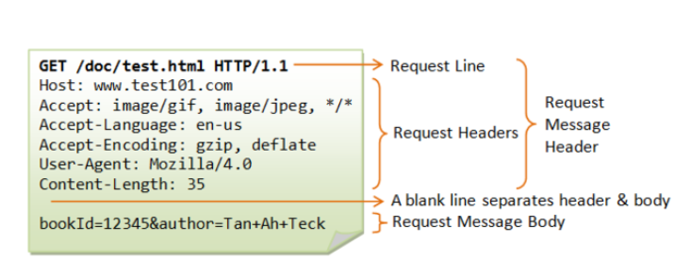
Request

Slide 4
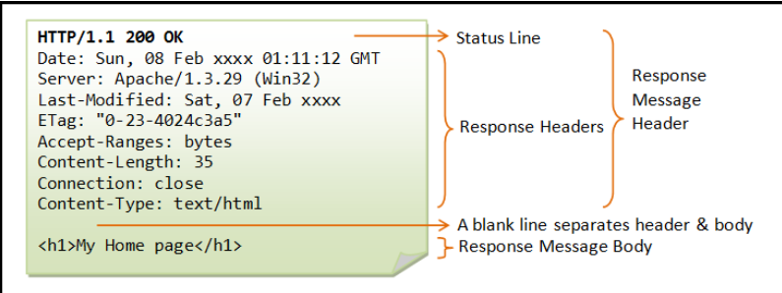
Response

Slide 5
Request Method
GET
POST
PUT , PATCH
DELETE
OPTIONS
HEAD
TRACE
CONNECT

Slide 6
GET
데이터를 URL 뒤에 붙여 보냄
URL 뒤에 ? 마크를 통해 URL의 끝을 알리고 데이터의 시작점을 알림
즉 헤더(URL)을 통해 데이터를 전송
보통 READ를 할 때 많이 사용
캐싱이 가능한 특징
URL의 최대 길이가 있다 (초과된 데이터는 절단됨)
멱등함

Slide 7
POST
BODY 에 넣어서 데이터를 보냄
헤더 필드에 BODY의 데이터를 설명하는 헤더필드가 있다
Application/x-www-form-urlencoded(Get방식과 마찬가지 Body에 Key value 쌍으로 데이터를 넣음
Text/plain(단순 txt를 넣음)
Multipart/form-data(파일을 전송할때 넣고 데이터를 바이너리 데이터로 넣는다는걸 알려주는것)
주로 CREATE 를 할 때 많이 사용
캐싱이 불가능
데이터 길이의 제한이 없음
멱등 X

Slide 8
PUT & PATCH
보통 UPDATE를 할 때 사용한다.
보통 바디에 넣어 전송하는것
둘의 차이점은 PUT은 전체 수정 PATCH는 일부수정
PUT 캐싱이 불가능 하지만 PATCH는 캐싱이 가능하다.
Put 은 멱등하지만 PATCH는 멱등하지않다.

Slide 9
DELETE
GET과 마찬가지로 url을 통해 요청 가능
DELETE할때 자주 사용
캐싱이 불가능
멱등하지 않다.

Slide 10
그외
OPTIONS : 서버에서 제공해주는 HTTP Method 가 무엇인지 정의
TRACE : 클라이어늩와 서버간 통신관리 및 디버깅 할때 사용
HEAD : 헤더 요청
CONNECT 클라이언트가 프록시를 통해 서버와 SSL 통신을 할 때 사용

Slide 11
RESPONSE CODE
200 OK
300 REDIRECTION
400 CLIENTS ERROR
500 SERVER ERROR

